Slide 1
ATENCIÓN INTEGRADA

Slide 5
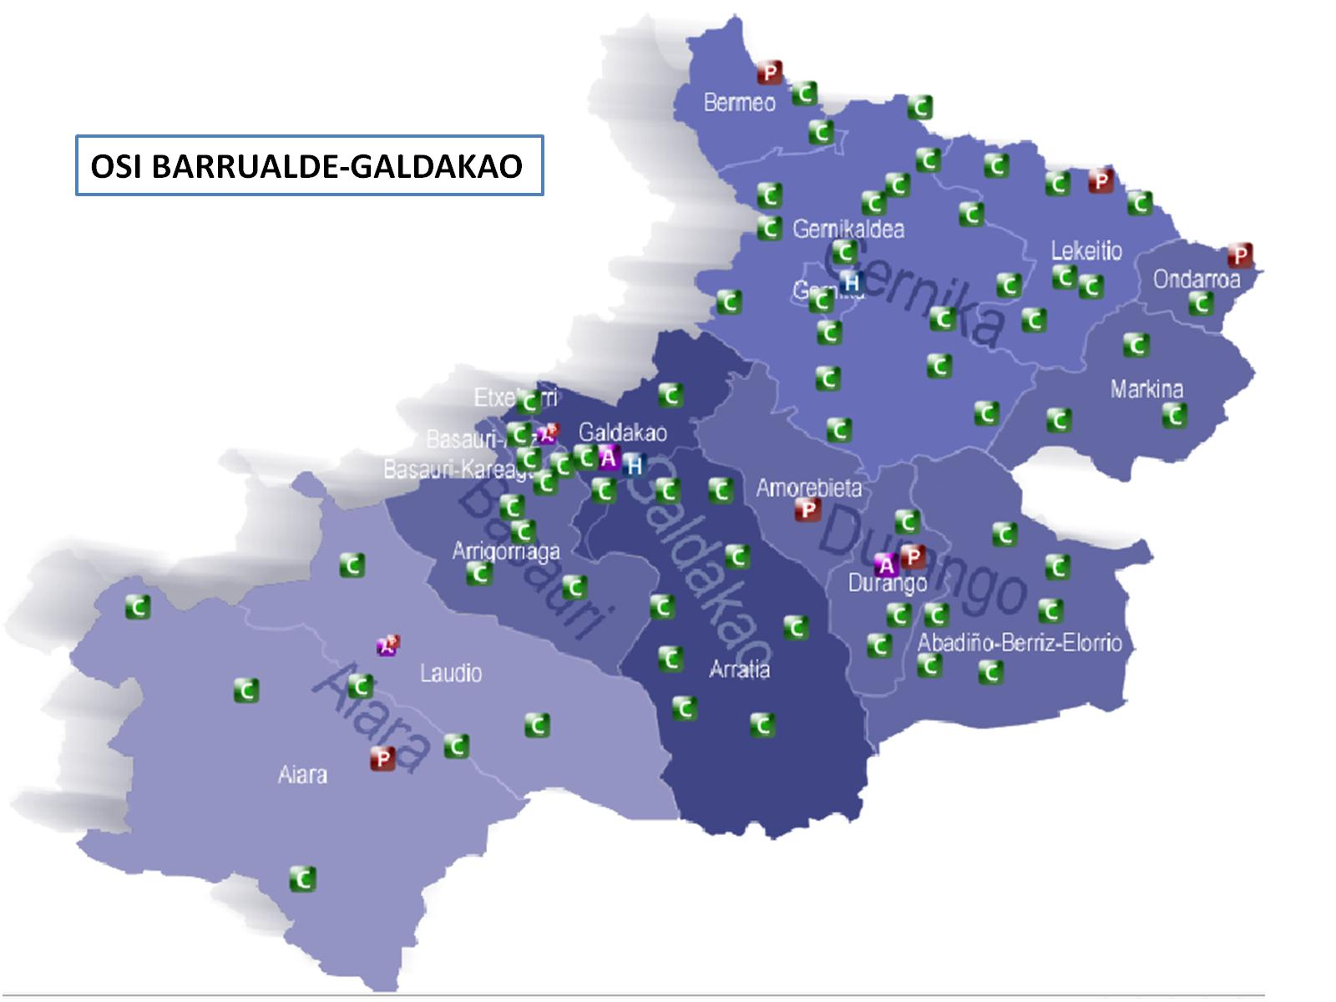

Slide 6
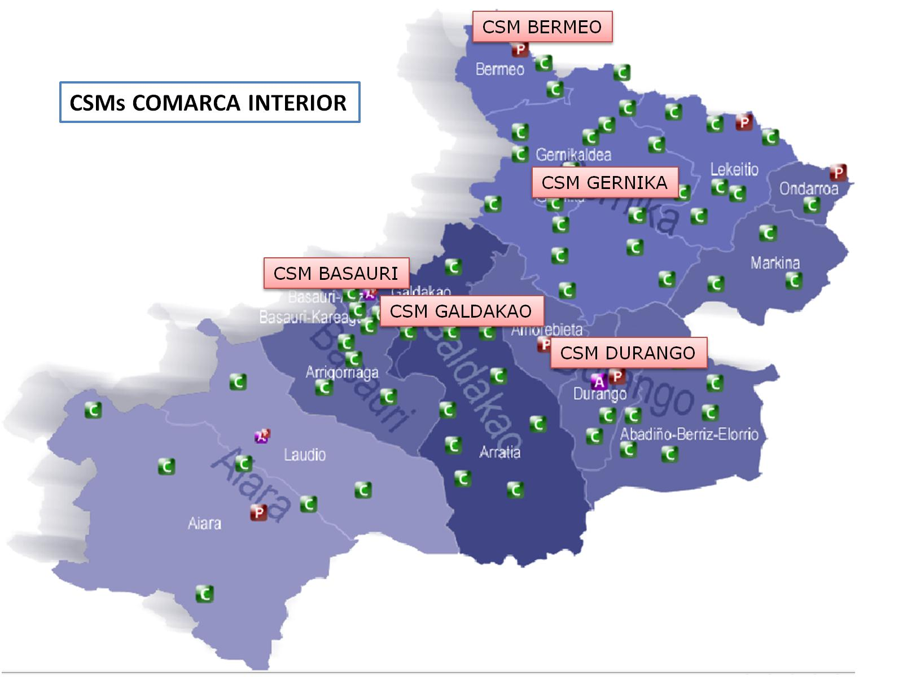

Slide 7
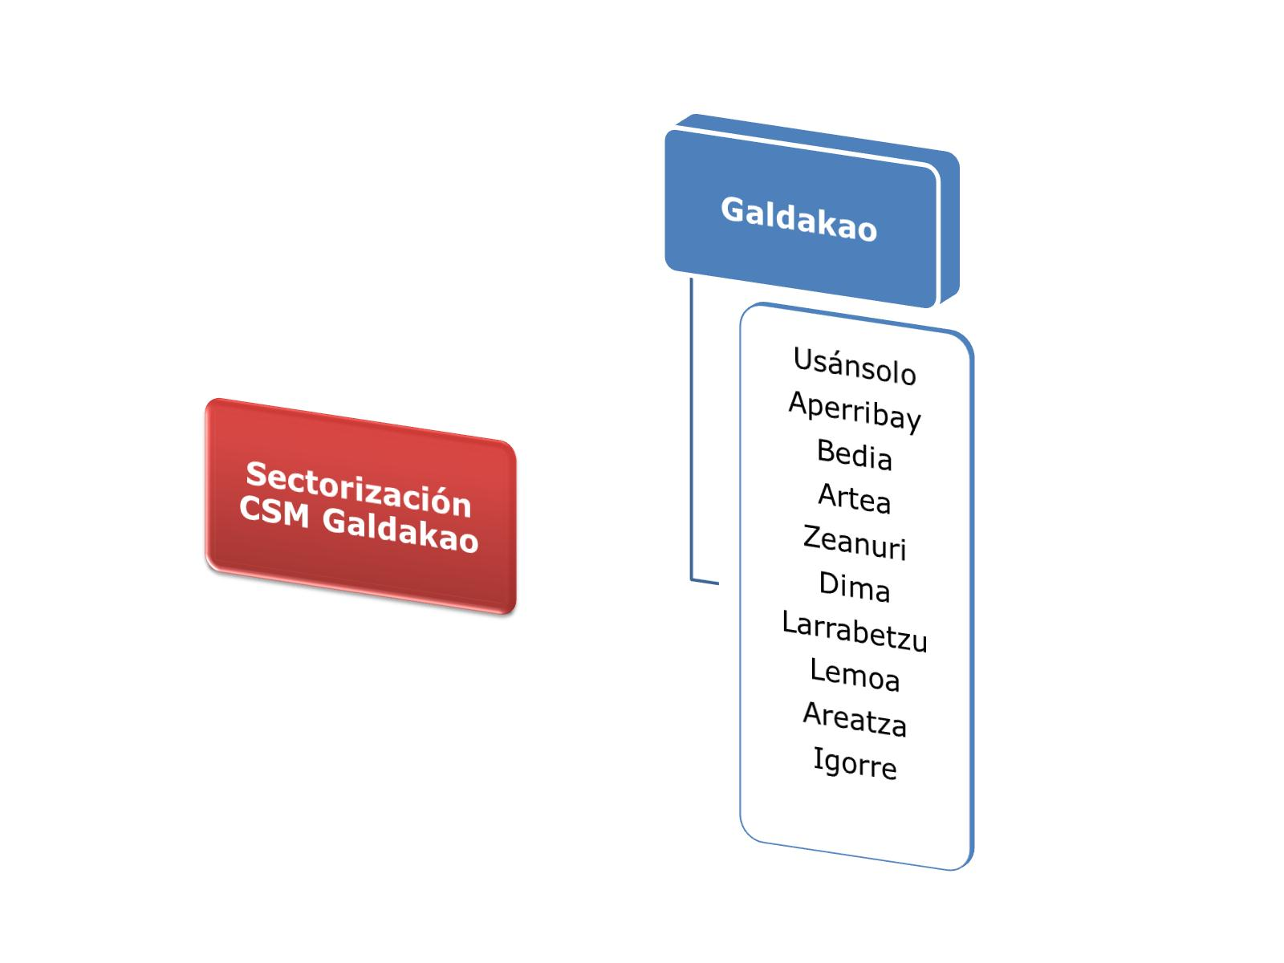

Slide 8
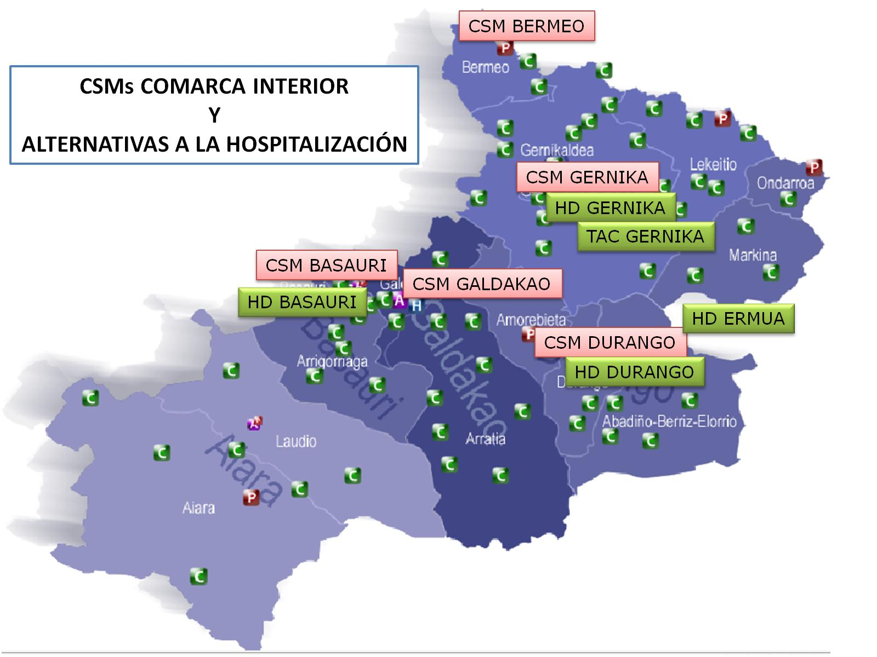

Slide 9
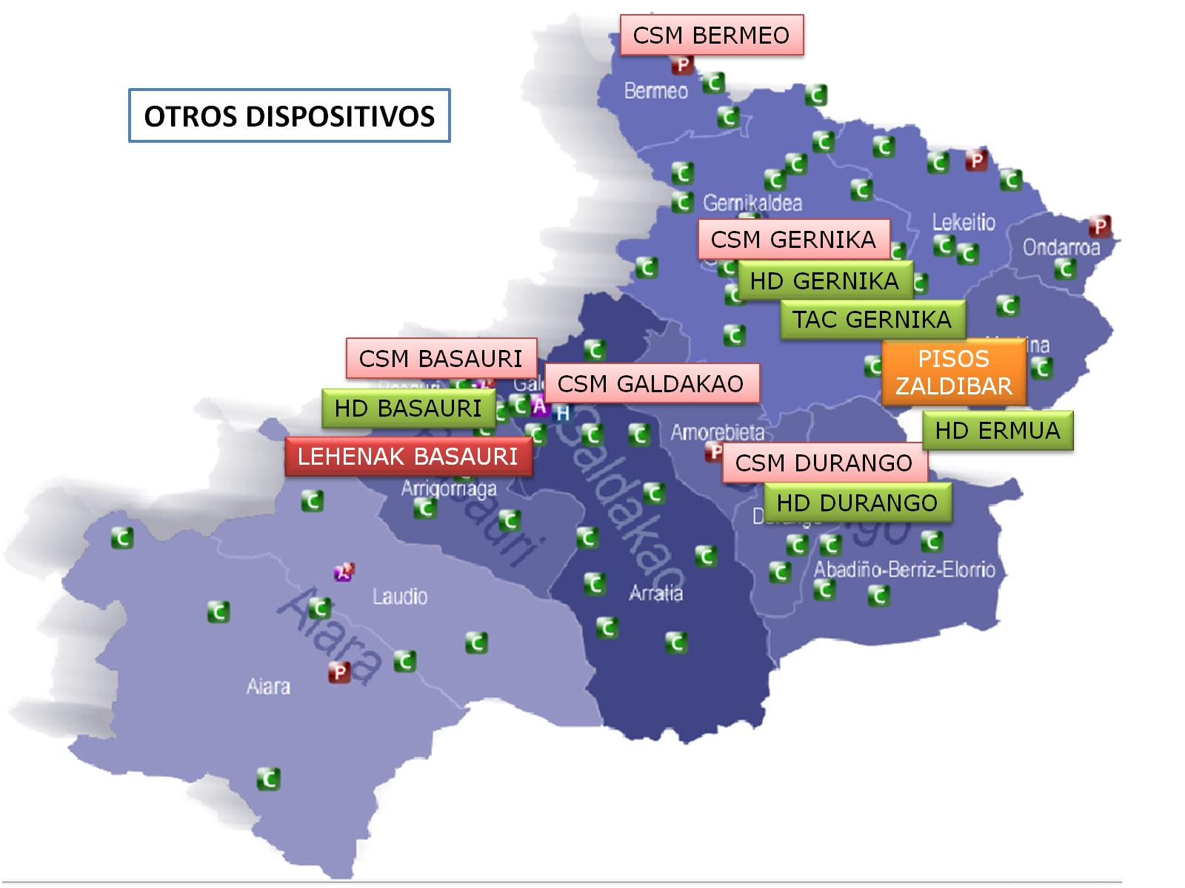

Slide 11
POBLACIÓN QUE ATENDEMOS

Slide 12
TMG

Slide 14
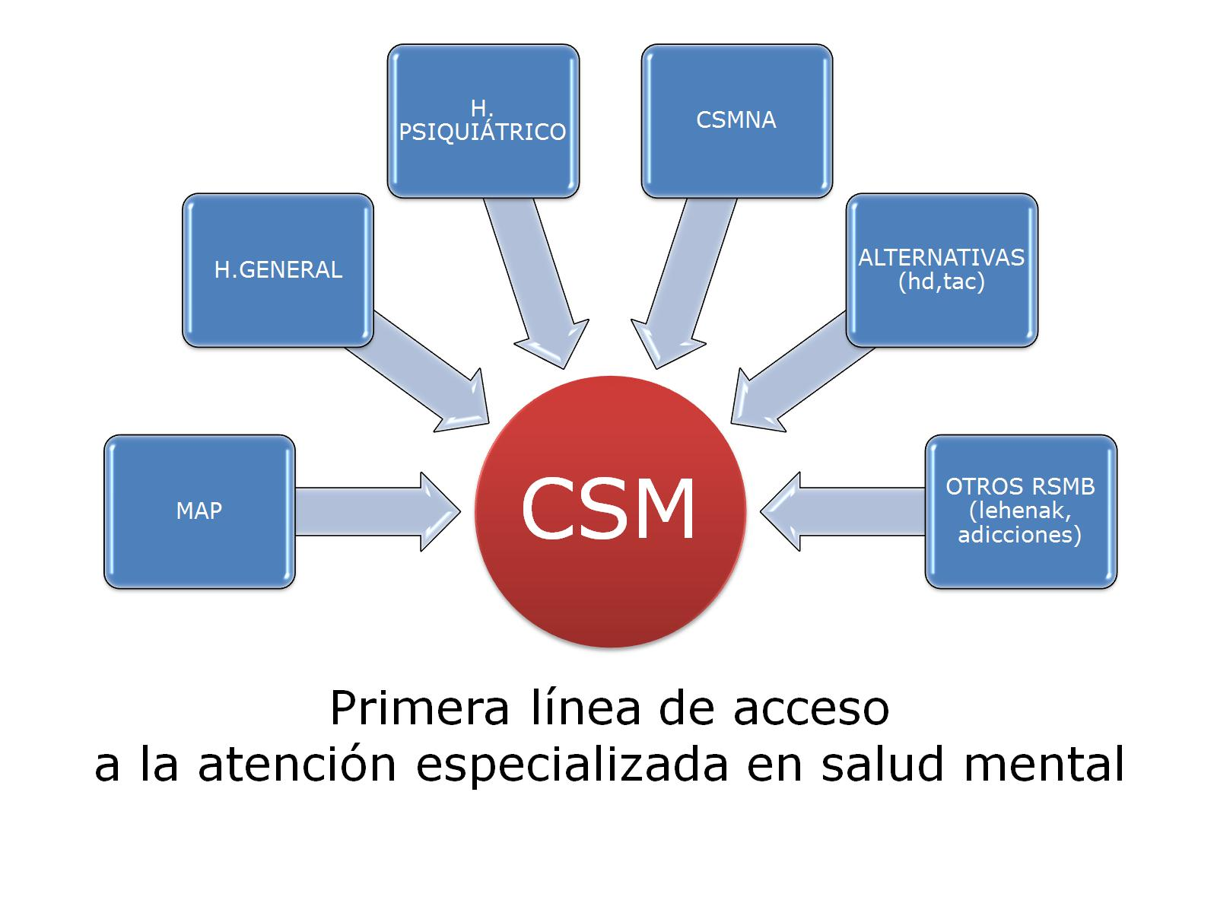
Primera línea de acceso a la atención especializada en salud mental

Slide 16
ATENCIÓN PRECOZ = MENOR IMPACTO EN TODAS LAS ÁREAS

Slide 20
Intervenciones de enfermería de salud mental en CSMs

Slide 22
PACIENTES EN PROGRAMA TMG

Slide 24
DUE SM GESTOR DE CASO

Slide 27
…algunos AP depot

Slide 38
Metodología enfermera NNN

